Slide 1












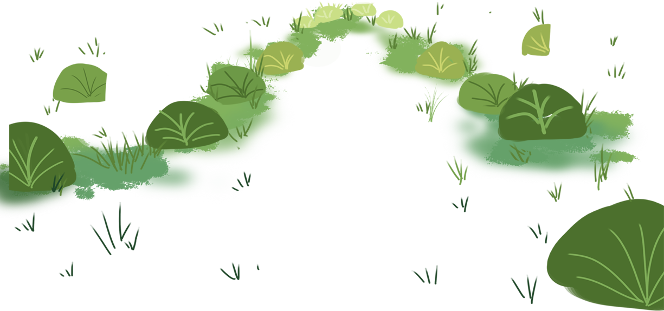


TỰ NHIÊN VÀ XÃ HỘI
Tiết 2,3

Slide 2


Yêu cầu cần đạt
1. Năng lực đặc thù:
- Vẽ hoặc sử dụng sơ đồ sẵn có để chỉ vị trí và nói (hoặc viết) được tên một số bộ phận của động vật.
- Trình bày được chức năng của các bộ phận đó (sử dụng sơ đồ, tranh ảnh).
- So sánh được đặc điểm cấu tạo của một số động vật khác nhau.
2. Năng lực chung.
- Năng lực tự chủ, tự học: Có biểu hiện chú ý học tập, tự giác tìm hiểu bài để hoàn thành tốt nội dung tiết học.
- Năng lực giải quyết vấn đề và sáng tạo: Có biểu hiện tích cực, sáng tạo trong các hoạt động học tập, trò chơi, vận dụng.
- Năng lực giao tiếp và hợp tác: Có biểu hiện tích cực, sôi nổi và nhiệt tình trong hoạt động nhóm. Có khả năng trình bày, thuyết trình… trong các hoạt động học tập.
3. Phẩm chất.
- Phẩm chất chăm chỉ: Có tinh thần chăm chỉ học tập, luôn tự giác tìm hiểu bài.
- Phẩm chất trách nhiệm: Giữ trật tự, biết lắng nghe, học tập nghiêm túc. Có trách nhiệm với tập thể khi tham gia hoạt động nhóm.

Slide 3
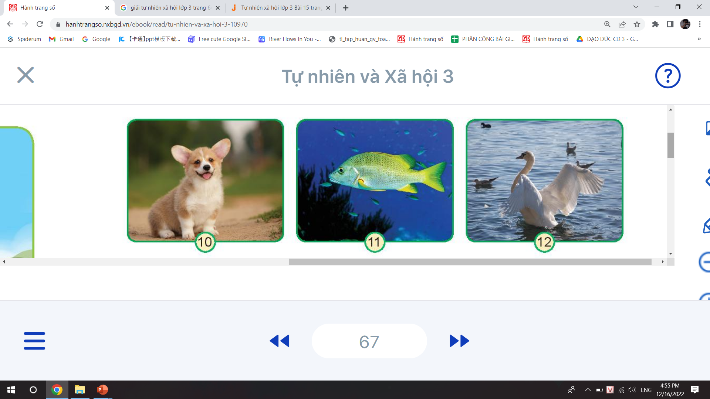
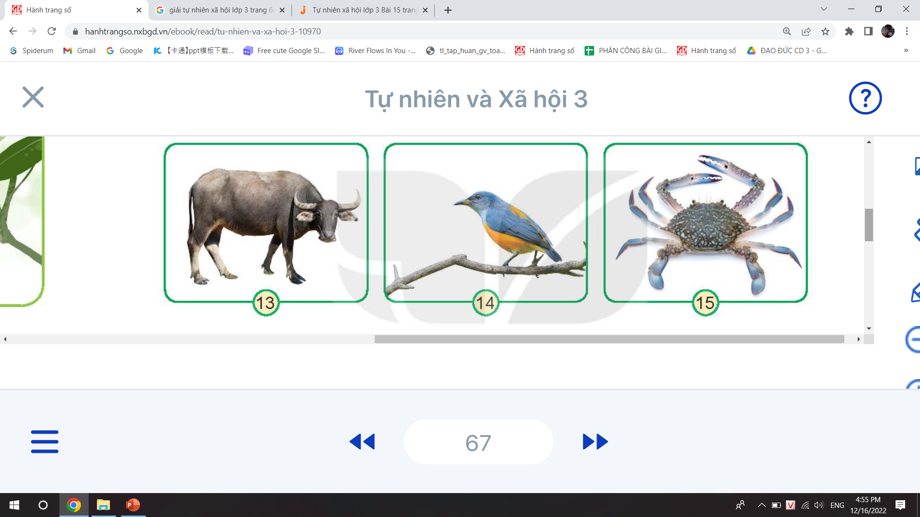
1. Hãy phân loại những con vật trong hình
dưới đây dựa vào:
Cơ quan di chuyển.
Lớp bao phủ bên ngoài

Slide 4
Con vật
Cơ quan di chuyển.
Chân
Cánh
Vây
Notes:
Nhấn vào các hình ảnh con vật để sắp xếp

Slide 5
Cơ quan di chuyển.
Chân
Cánh
Vây

Slide 6
Con vật
Lớp bao phủ bên ngoài
Lông mao
Lông vũ
Vỏ cứng
Vảy
Notes:
Nhấn vào các hình ảnh con vật để sắp xếp

Slide 7
Lớp bao phủ bên ngoài
Lông mao
Lông vũ
Vỏ cứng
Vảy

Slide 8
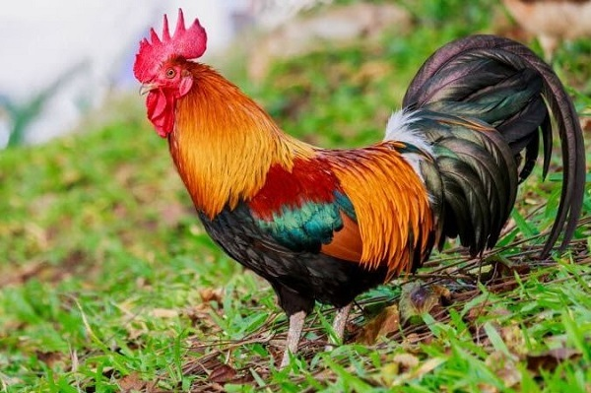
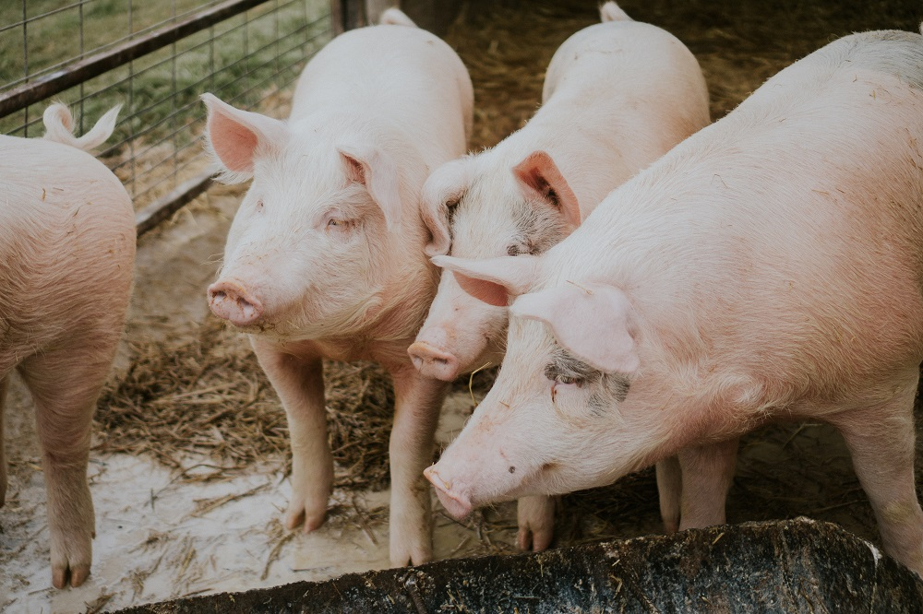
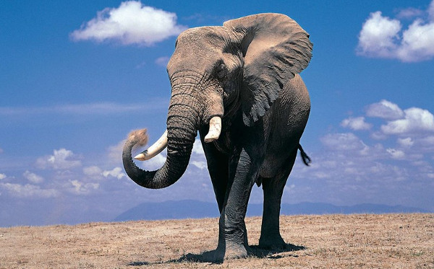
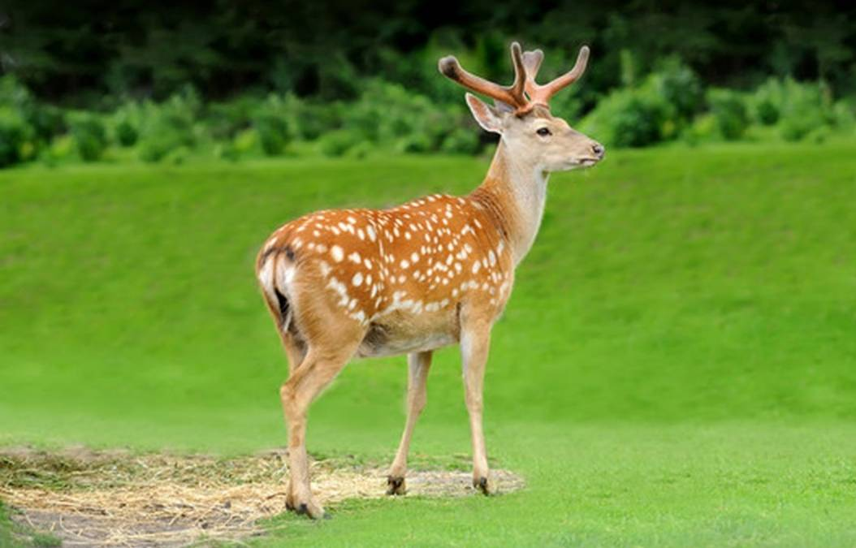
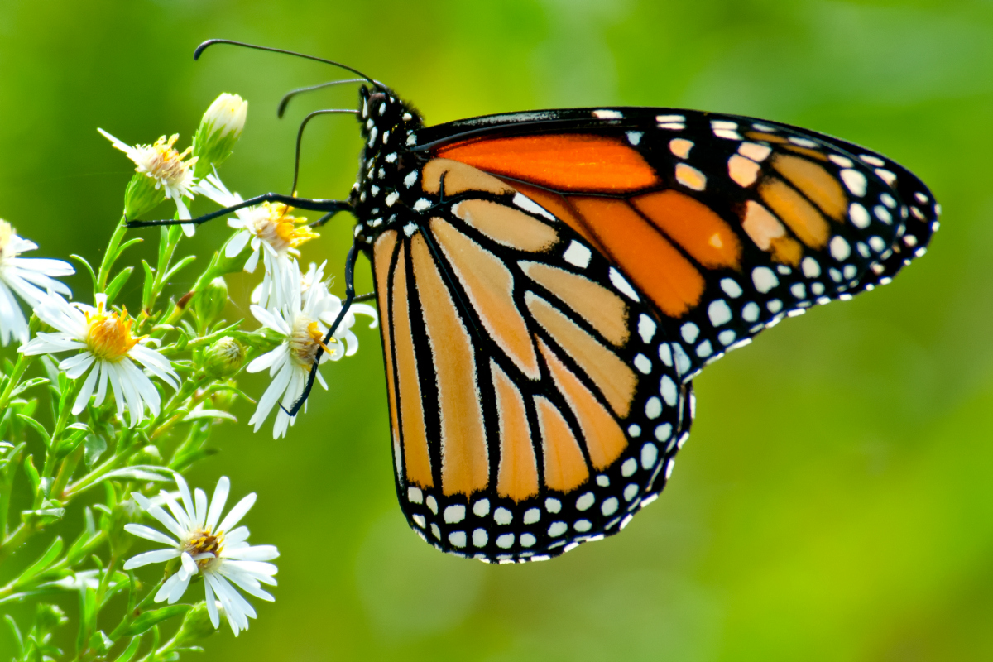
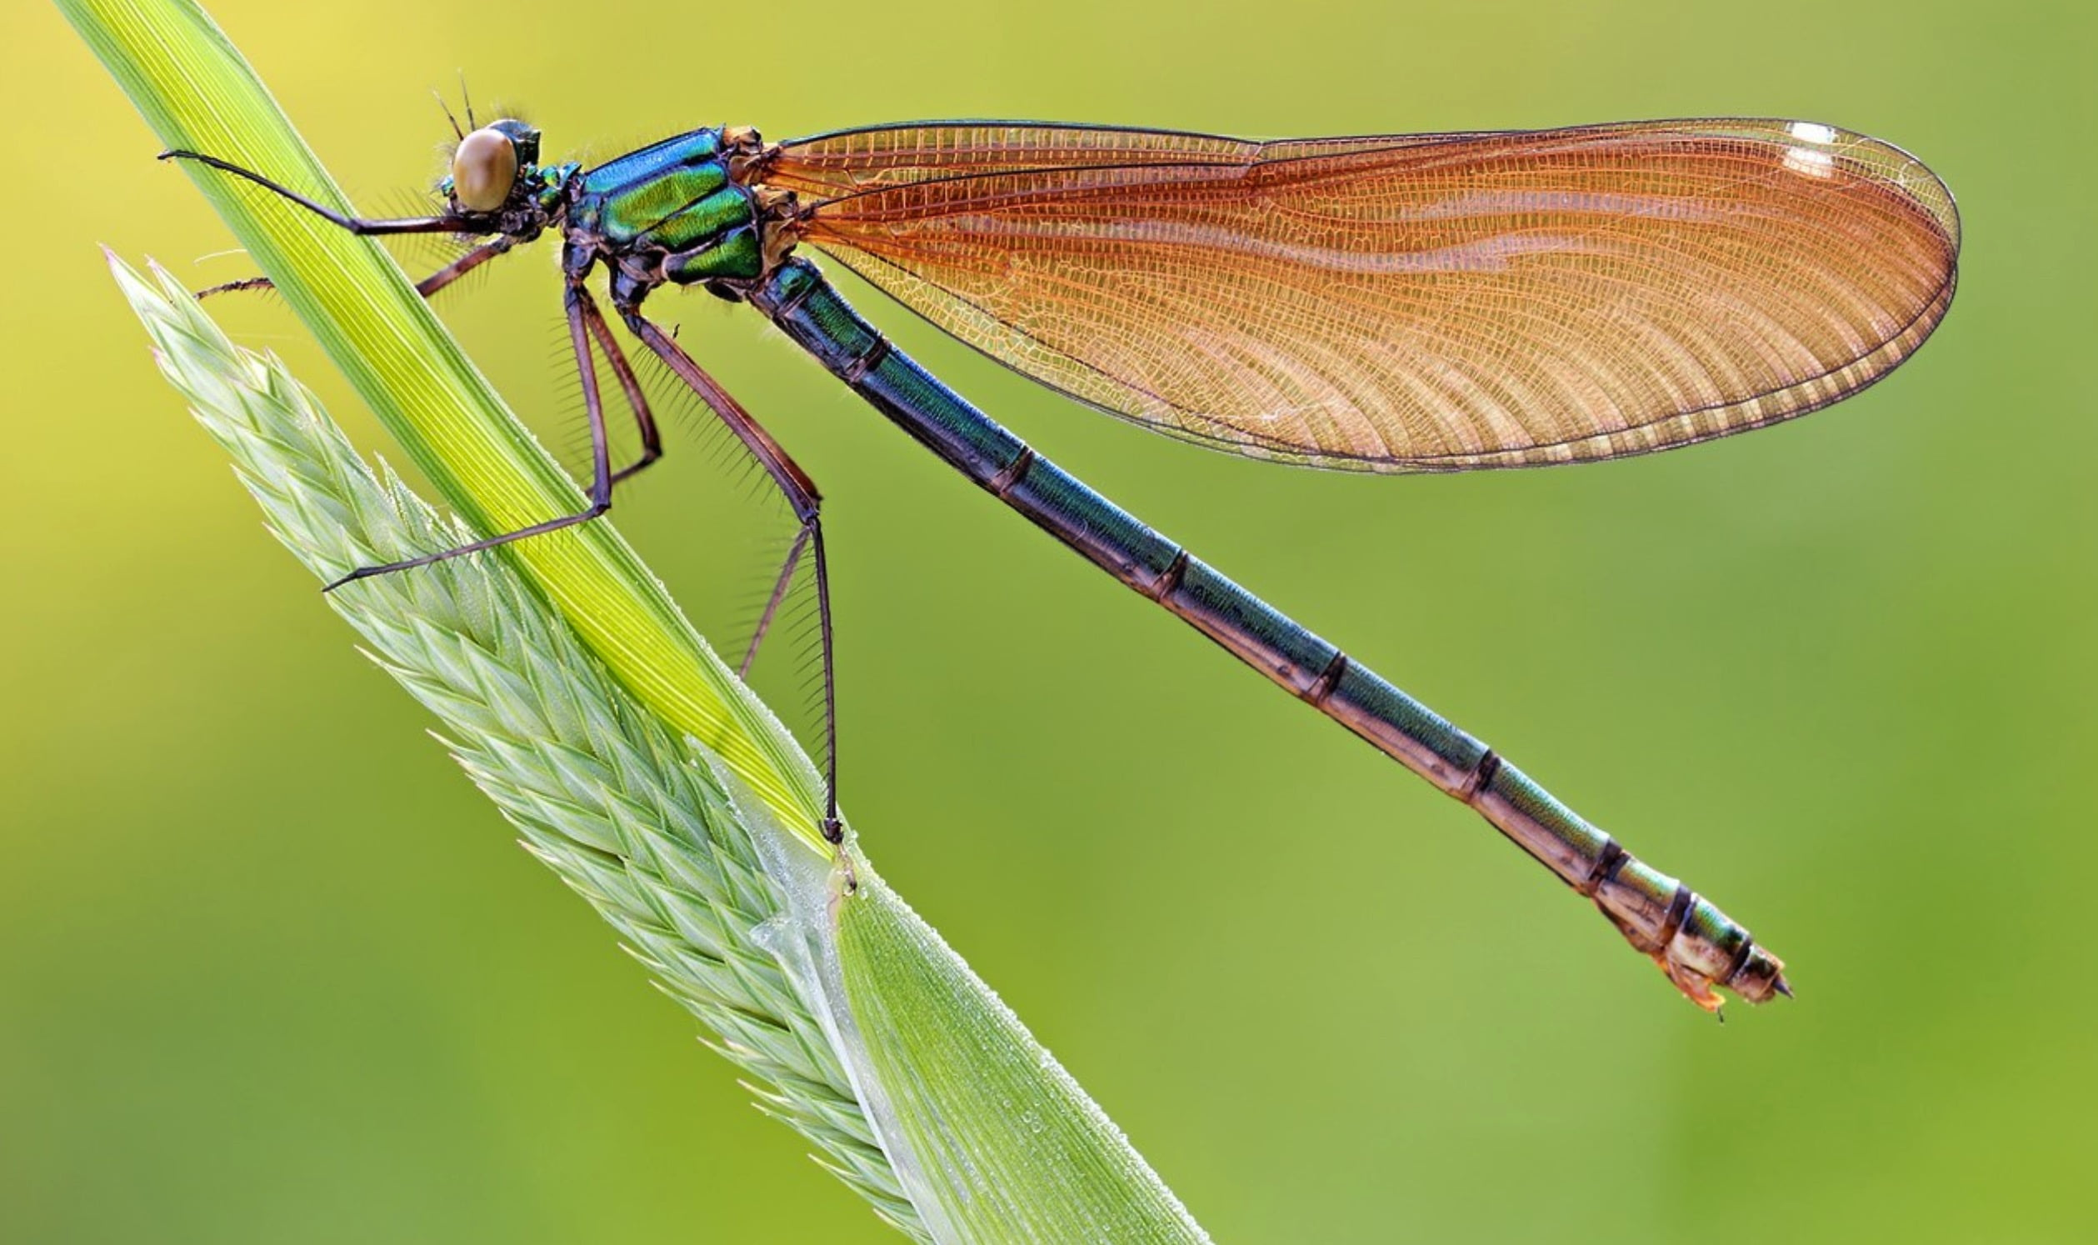
2. Kể tên những động vật khác và phân loại chúng dựa vào cơ quan di chuyển hoặc lớp bao phủ bên ngoài

Slide 9
2. Kể tên những động vật khác và phân loại chúng dựa vào cơ quan di chuyển
Cơ quan di chuyển | Chân
 | Cánh
 | Vây
Gà, lợn, trâu, voi, hươu, nai, …
Bươm bướm, chuồn chuồn, …
Cá

Slide 10
2. Kể tên những động vật khác và phân loại chúng dựa vào lớp che phủ bên ngoài
Lớp che phủ bên ngoài | Lông mao
 | Lông vũ
 | Vây
 | Vỏ cứng
Lợn, bò, voi, trâu,...
Chim, đà điểu, vịt,...
Cá
Hến, ngao, sò, ốc, bào ngư, cua,..

Slide 11


-01-

Slide 12

1. Sưu tầm tranh ảnh về một số con vật
Các nhóm hãy cùng
trưng bày những hình ảnh về các con vật mà mình
đã sưu tầm được

Slide 13
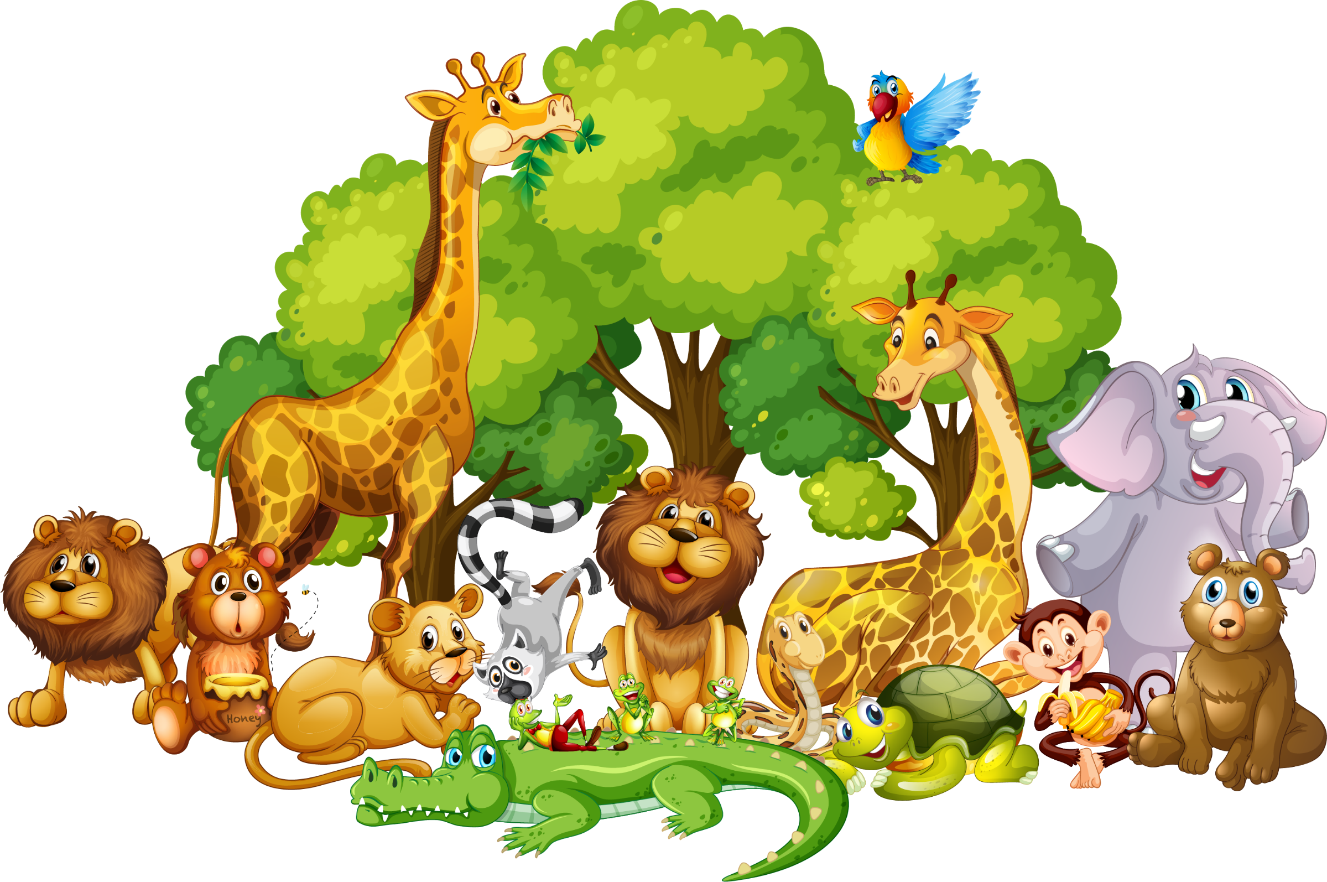
2. Giới thiệu tên và đặc điểm của các con vật đó
Thảo luận nhóm và chia sẻ về tên, đặc điểm của các con vật trong trảnh, ảnh đã sưu tầm

Slide 14



Cơ quan di chuyển và lớp bao phủ bên ngoài của động vậy có đặc điểm khác nhau. Chúng giúp động vật di chuyển, bảo vệ cơ thể.

Slide 15


Màu sắc
Đặc điểm
bên ngoài
Kích thước
Các bộ phận
Vảy
Lông vũ
Lớp che phủ
bên ngoài
Lông mao
Vỏ cứng
Động vật rất đa dạng. Mỗi loại có môi trường sống và đặc điểm bên ngoài khác nhau, chức năng khác nhau.
....
Chân
Cơ quan
di chuyển
Vây, đuôi
Cánh
...

